Slide 1
人教版高中生物必修3第2章
第4节 免疫调节（第1课时）
免疫系统的组成与结构

Slide 3
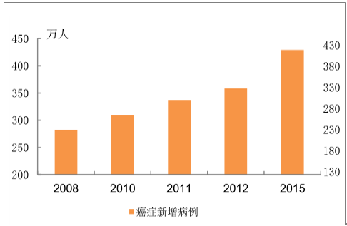
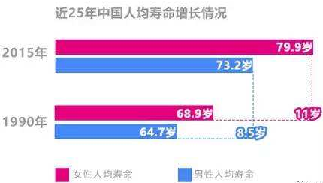
近年来我国人均寿命增长情况 我国癌症发病情况

Slide 4
叩开免疫之门 走上健康之路

Slide 5
阅读材料1、2，回答问题：
1.法氏囊/骨髓有什么功能？
2.材料2中古德和库珀的实验得到什么结论？综合米勒的实验结果，胸腺有什么功能？

Slide 6
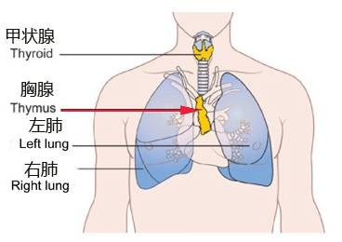
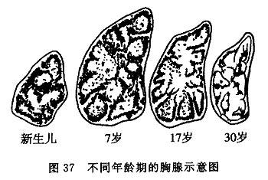

Slide 7
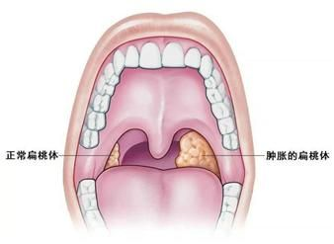
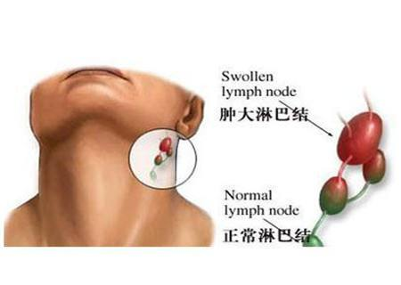
正常扁桃体与肿胀扁桃体
正常淋巴结与肿胀淋巴结

Slide 8
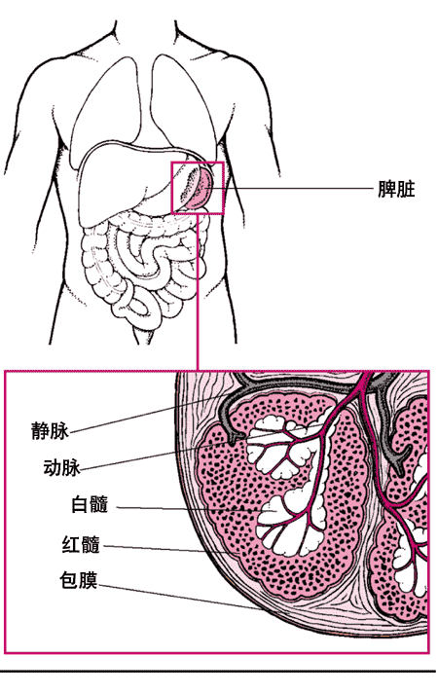
脾是人体最大的免疫器官，充满淋巴细胞和巨噬细胞。

Slide 9
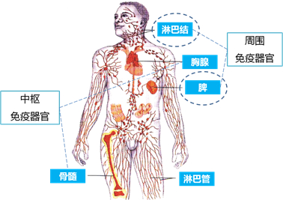
免疫器官

Slide 10
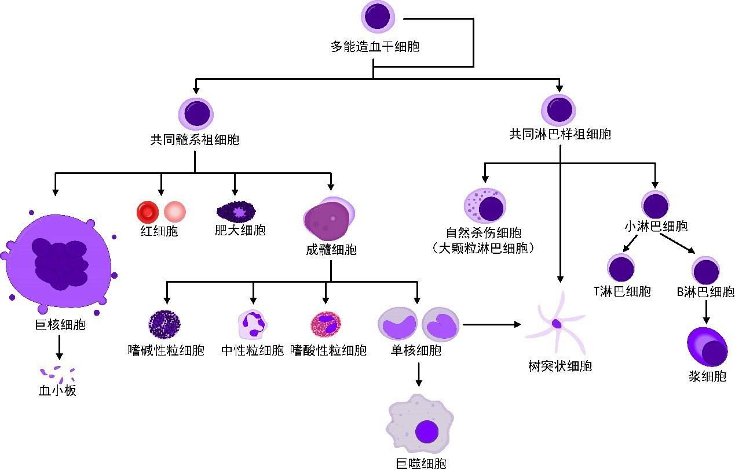
骨髓造血干细胞
髓样干细胞
淋巴样干细胞
淋巴
细胞
红细胞
T细胞
B细胞
血小板
巨噬细胞

Slide 11
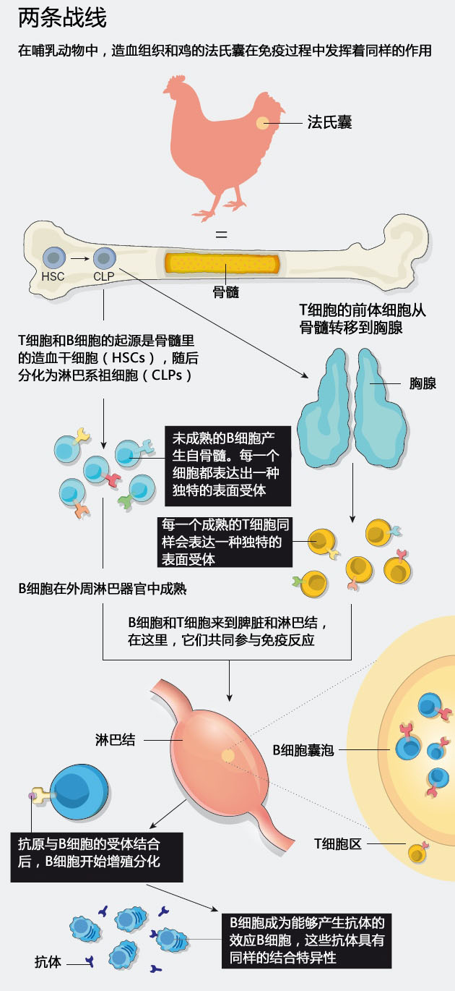
骨髓
胸腺
淋巴结

Slide 12
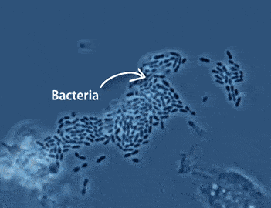

Slide 13
抗体（antibody）：
免疫球蛋白，分布在血清、组织液及外分泌液中

Slide 14
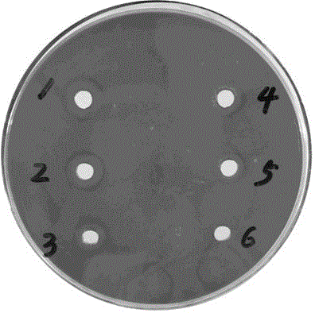
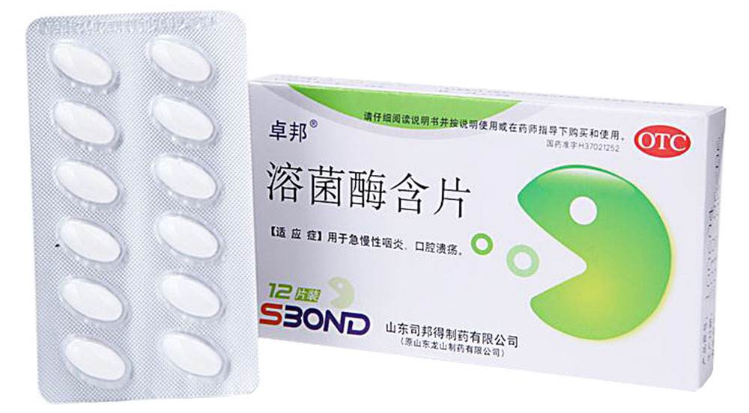
溶菌酶可以破坏细菌细胞壁，杀死细菌。

Slide 15
免疫系统的组成
免疫器官：
骨髓、胸腺、脾、淋巴结、扁桃体等
吞噬细胞
免疫系统
免疫细胞
B淋巴细胞
淋巴细胞
T淋巴细胞
免疫分子：
抗体、溶菌酶、淋巴因子等

Slide 16
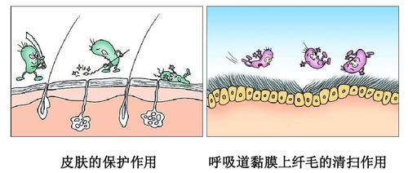
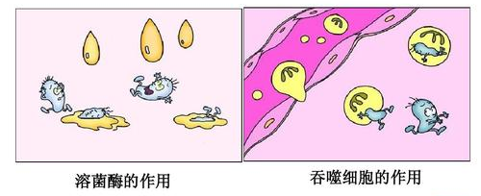
第一道防线 第二道防线
Notes:
举个具体的例子，可以引起儿童呼吸道感染的流感嗜血杆菌怎么进入体内，侵犯咽部细胞？让学生来说。
首先需要突破鼻毛的阻挡、呼吸道粘膜纤毛的清扫，以及完整的粘膜屏障，这是第一道防线；然后进入内环境，会遇到吞噬细胞、溶菌酶，第二道防线。

Slide 17
人体的三道防线
第一道防线：皮肤、黏膜
第二道防线：体液中的杀菌物质和吞噬细胞
第三道防线：
Notes:
这两道防线可以阻挡绝大部分病原体，但是对病原体的识别没有特异性。如果还不行，那就需要第三道防线，特异性免疫。机体对外来物、病原体是怎么识别的？非特异性识别怎么实现的？

Slide 18
小资料：
科学家们一直在寻找能够作为病原体的“身份证”的分子，人体只需识别这类分子，便能启动相应的免疫应答。后来人们发现，细菌表面的脂多糖、肽聚糖、病毒的双链RNA等，都可以被巨噬细胞等表面的受体识别，启动即刻免疫效应。这些被识别的结构都是人体没有的，但可以被许多微生物共享，而且结构恒定、进化保守。
第一、二道防线的识别机制有什么特点，对人体抵御病原体有什么好处？

Slide 19
非特异性免疫：
生来就有，分布广泛，反应迅速，对病原体的识别没有特异性
特异性免疫：？

Slide 20
请阅读材料3，重点找出第三段、第四段中涉及的细胞、动词等关键词，小组合作，拼出免疫细胞通过抗原-MHC复合体识别细菌1、病毒1的示意图。
细菌1
细菌2
病毒1
MHCⅠ类分子
MHCⅡ类分子
细菌1多肽
细菌2多肽
病毒1多肽

Slide 21
细菌1
细菌2
病毒1
MHCⅠ类分子
MHCⅡ类分子
巨噬细胞
细菌1多肽
细菌2多肽
病毒1多肽
受体
T细胞
T细胞
被病毒侵染的细胞
T细胞

Slide 22
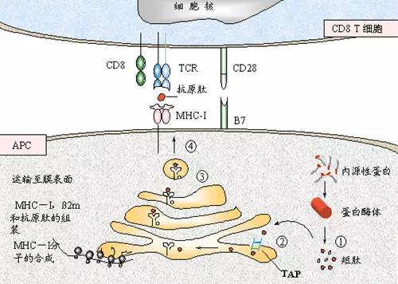
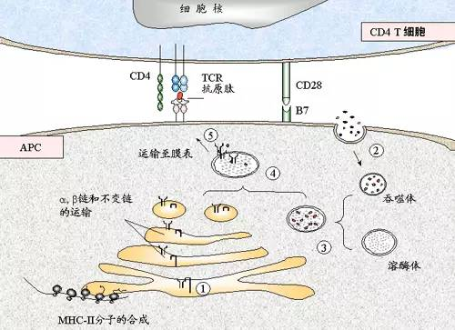
抗原-MHCⅠ分子的结合 抗原-MHCⅡ分子的结合

Slide 23
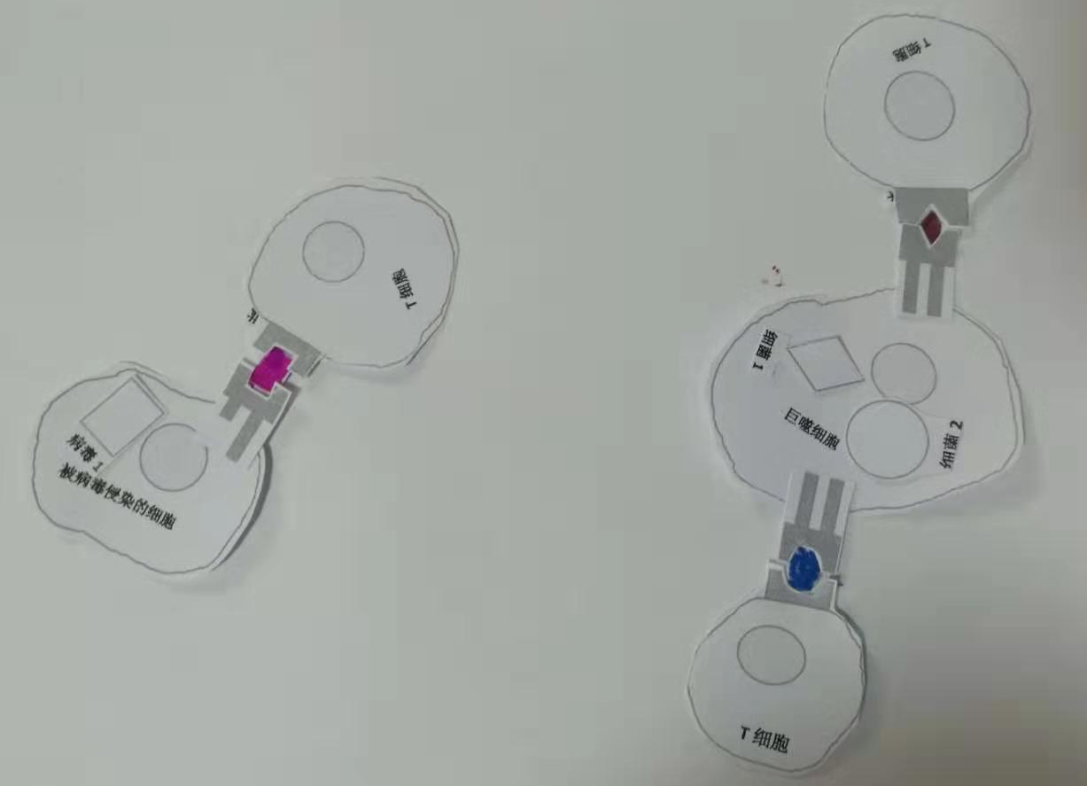

Slide 24
知识归纳
免疫器官 免疫细胞 免疫分子
扁桃体 骨髓 淋巴细胞 抗体
淋巴结 胸腺 吞噬细胞 溶菌酶
脾脏 淋巴因子等
第一道防线 非特异性识别 模式识别
第二道防线
第三道防线 特异性识别 抗原-MHC复合体

Slide 25
谢
谢
谢
看
看
谢
看
谢
谢
观
观
观
2020年2月

